Slide 1
Dreiecke bei Euklid und heute: Euklids Buch 1
Proseminar Beispiele geometrischer Strukturen
Referent: Kai Marten Schoele
3.11.2020

Slide 2
Euklid
Griechischer Mathematiker im 3. Jhd. v. Chr. (keine genauen Lebensdaten)
Lehrte in Alexandria, einer wissenschaftlichen Metropole

Slide 3
Elemente
Berühmtestes Werk von Euklid
Mathematisches Wissen seiner Zeit wurde zusammengefasst und systematisiert
Erfolgreichstes Mathematikbuch der Geschichte
Bis ins 19. Jhd. als Lehrbuch für Geometrie verwendet
Auch heute noch gibt es leichte Unterschiede in den Versionen

Slide 4
Aufbau des 1. Buches der Elemente
23 Definitionen
5 Postulate (Axiome)
10 Grundsätze (Axiome)
48 Sätze

Slide 5
Was macht das Buch so besonders?
Versucht als erstes Buch den Aufbau einer exakten Wissenschaft, wie wir sie heute kennen

Slide 6
Definitionen
1. Ein Punkt ist, was keine Teile hat.
2. Eine Linie hat eine Länge, aber keine Breite.
→ Weder Länge noch Breite werden definiert

Slide 7
Definitionen
3. Dort wo sich eine Linie erstreckt, liegen Punkte.
4. Eine Gerade ist eine Linie, die durch Punkte gleichmäßig gegeben ist.
Ist ein Kreis nicht durch Punkte gleichmäßig gegeben?
“gleichmäßig gegeben“ wurde nicht definiert

Slide 8
Postulate (Axiome)
1.Von einem beliebigen Punkt zu einem anderen ist eine gerade Strecke zu ziehen.
2.Eine gerade Strecke ist beliebig verlängerbar.
3.Um einen beliebigen Punkt ist ein Kreis mit beliebigem Radius beschreibbar.
→ Notwendig zur Konstruktion von Figuren

Slide 9
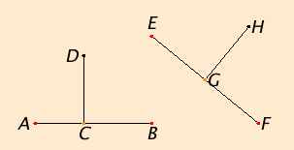
Postulate (Axiome)
4. Alle rechten Winkel sind unter sich gleich. (also ACD=EGH)
(Definition 10.) : Ist eine Gerade so auf
einer anderen errichtet, dass die
nebeneinander liegenden Winkel gleich
sind, dann ist jeder der Winkel ein rechter Winkel
und die errichtete Gerade eine Senkrechte zur anderen.

Slide 10
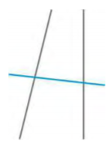
Postulate (Axiome)
5. (Parallelenpostulat): Zwei Geraden, die von einer Geraden geschnitten werden, wobei die innen liegenden beiden Winkel zusammen kleiner als zwei rechte sind, treffen sich dort, wonach die Winkel liegen.
→War lange umstritten und wurde versucht aus den anderen Postulaten und Grundsätzen herzuleiten

Slide 11
Grundsätze/logische Grundannahmen
1. Das was demselben gleich ist, ist unter sich gleich.
→ a=b, b=c →a=c (Transitivität)
2. Gleichem das Gleiche hinzugefügt, ergibt Gleiches.
6. Gleiches verdoppelt ergibt Gleiches.
Bilden Grundlagen der Logik, machen verschiedene Figuren erst vergleichbar
Stellen eine Art Rechenregeln dar

Slide 12
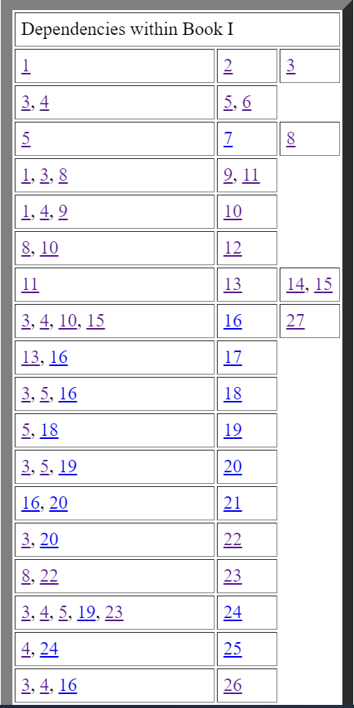
Abhängigkeit der Sätze

Slide 13
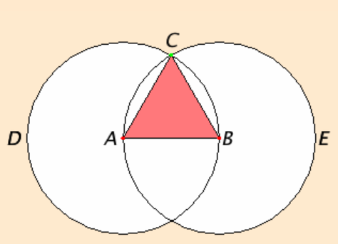
Satz 1
Auf einer gegebenen geraden Strecke ein gleichseitiges Dreieck errichten.
Nötig:
Kreis konstruieren (Post. 3)
Strecke ziehen (Post. 1)
AB=AC, BA=BC (Def. Kreis)
AB=AC, AB=BC →AC=BC (Gr. 1)
AB=AC=BC
→gleichseitiges Dreieck

Slide 14
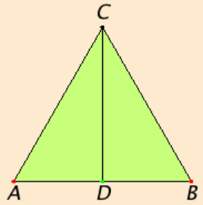
Satz 10
Eine gerade Strecke in zwei gleiche Teile teilen.
Nötig:
ABC konstruieren (Satz 1)
Winkel ACB halbieren (Satz 9)
CA=CB, Seite CD gleich, eingeschlossener Winkel
gleich → gleiche Dreiecke (Satz 8)
→AD=BD →AB halbiert

Slide 15
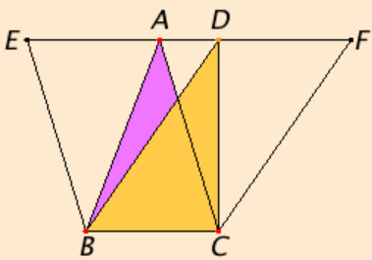
Satz 37
Dreiecke auf der selben Grundseite errichtet, zwischen den selben Parallelen, sind gleich.
Nötig:
Parallelen zeichnen (Satz 31)
Parallelogramme mit selber Grundseite
zwischen selben Parallelen sind gleich (Satz 35)
Diagonale teilt Parallelogramm in zwei gleiche
Teile (Satz 34)

Slide 16
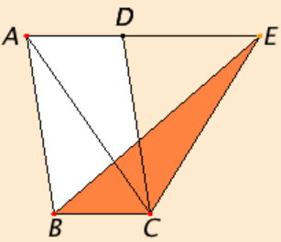
Satz 41
Ein Parallelogramm, das mit einem Dreieck auf derselben Grundseite errichtet ist und wie dieses zwischen denselben Parallelen liegt, ist das Doppelte des Dreiecks.
Nötig:
AC verbinden (Post 1)
ABC=EBC (Satz 37)
ABCD ist das Doppelte von ABC (Satz 34)

Slide 17
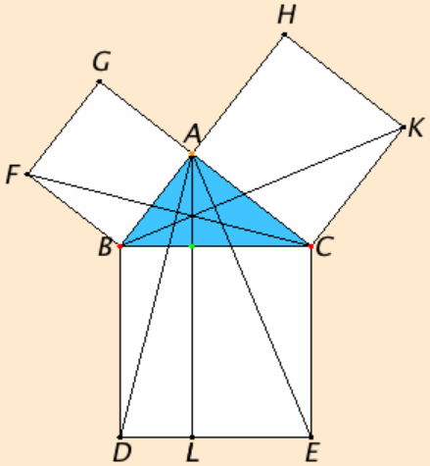
Satz 47 (Satz des Pythagoras)
Im rechtwinkligen Dreieck ist das Quadrat der dem rechten Winkel gegenüberliegenden Seite gleich den Quadraten der Seiten zusammen, die ihn einschließen.
Nötig:
Quadrate errichten (Satz 46)
Parallele AL zeichnen (Satz 31)
Da die Winkel BAG und BAC rechtwinklig sind
liegen GA und AC auf einer Geraden (ebenso
HA und AB) (Satz 14)
Dreieck ABD=FBC da 2 Seiten und
eingeschlossener Winkel gleich (Satz 4)

Slide 18
Satz des Pythagoras
Parallelogramm (Quadrat) ABFG ist das
Doppelte von Dreieck FBC (Satz 41)
→Parallelogramm (Rechteck) BDLX ist das
Doppelte von Dreieck ABD (Satz 41)
Parallelogramm ABFG=BDLX
Analog für andere Seite (HACK=CXLE)
X

Slide 19
Fazit zum 1. Buch der Elemente
Definitionen sind teilweise etwas schwammig
Es gelingt der Aufbau einer korrekten Wissenschaft/Mathematik wie wir sie auch heute noch kennen

Slide 20
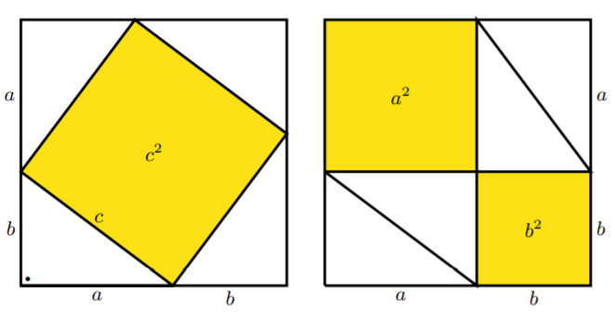
Einfacher Beweis zum Satz des Pythagoras

Slide 21
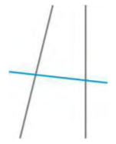
Parallelenpostulat/Parallelenproblem
5. (Parallelenpostulat): Zwei Geraden, die von einer Geraden geschnitten werden, wobei die innen liegenden beiden Winkel zusammen kleiner als zwei rechte sind, treffen sich dort, wonach die Winkel liegen.
Wurde lange vergeblich versucht aus den übrigen Axiomen herzuleiten

Slide 22
Nichteuklidische Geometrien
Anfang 19. Jhd. wurden Modelle von Geometrien ohne das Parallelenpostulat entwickelt sog. Nichteuklidische Geometrien:
Hyperbolische Geometrie
- Sphärische Geometrie
Beweis, dass das Parallelenpostulat nicht aus anderen Axiomen hergeleitet werden kann.

Slide 23
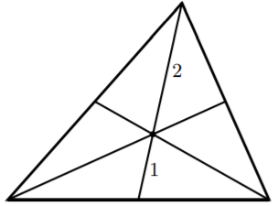
Schwerpunkt eines Dreiecks
Die Seitenhalbierenden schneiden sich im Schwerpunkt des Dreiecks und teilen sich gegenseitig im Verhältnis 2:1
Eine Seitenhalbierende verbindet die Ecke
eines Dreiecks mit dem Mittelpunkt der
gegenüberliegenden Seite

Slide 24
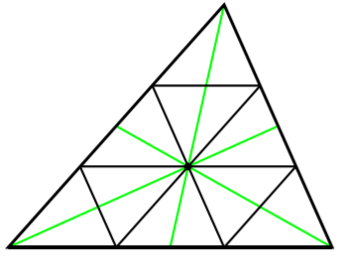
Schwerpunkt eines Dreiecks
Die Seitenhalbierenden schneiden sich im Schwerpunkt des Dreiecks und teilen sich gegenseitig im Verhältnis 2:1
Beweis erfolgt durch Teilen des Dreiecks in
9 gleich große ähnliche Dreiecke

Slide 25
Quellen
Dr. phil. Rudolf Haller,2010. Euklid: Elemente Stoicheia. Abgerufen von:
http://opera-platonis.de/euklid/Buch1.pdf [letzter Zugriff: 02.11.2020]
David E. Joyce. Euclid‘s Elements. Abgerufen von:
https://mathcs.clarku.edu/~djoyce/java/elements/bookI/post5.html [letzter Zugriff 02.11.2020]
Ulrike Zürn,2010, Vergleich der Dreiecksgeometrie in der Euklidischen und Hyperbolischen Ebene,2010. Abgerufen von:
https://www.math.uni- tuebingen.de/user/loose/studium/Diplomarbeiten/SA.Zuern.pdf [letzter Zugriff: 02.11.2020]

Slide 26
Quellen
Wikipedia,2020. In Wikipedia, Euklid. Abgerufen von:
https://de.wikipedia.org/wiki/Euklid [letzter Zugriff: 02.11.2020]
Wolfgang Zeuge,2010. Nützliche und schöne Geometrie.

